Slide 1
全港性系統評估
工作流程概覽

Slide 2
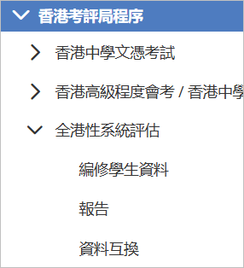
香港考評局程序模組
香港考評局程序
香港中學文憑考試 HKDSE
香港高級程度會考 / 香港中學會考
全港性系統評估
編修學生資料
報告
資料互換

Slide 3
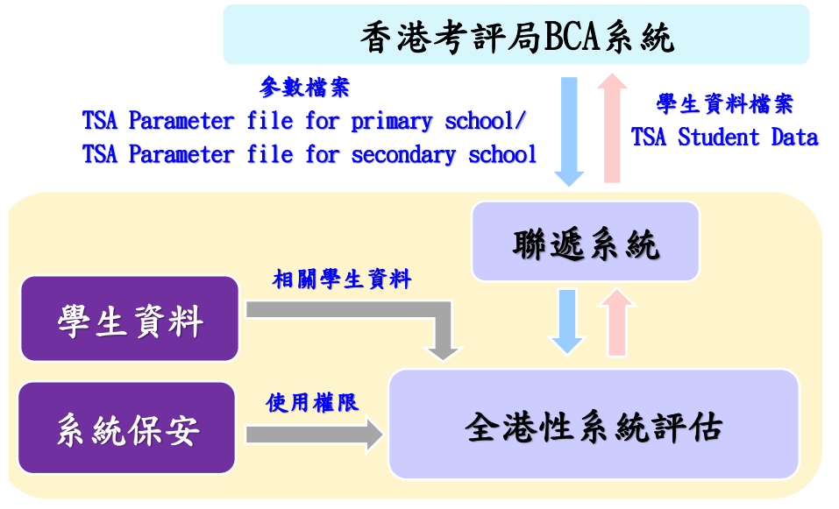
工作流程概覽
由考評局至學校
由學校至考評局

Slide 4
如何於「雲端校管系統」預備和發送學生資料檔案
1. 聯遞系統 > 接收訊息
接收並解密訊息說明為「 TSA parameter file for primary school 」及/或「 TSA parameter file for secondary school 」的訊息
2. 香港考評局程序 > 全港性系統評估 > 資料互換 > 處理已接收資料
匯入訊息說明為「 TSA parameter file for primary school 」及/或「 TSA parameter file for secondary school 」的訊息
3. 香港考評局程序 > 全港性系統評估 > 編修學生資料
編修並儲存學生資料

Slide 5
如何於「雲端校管系統」預備和發送學生資料檔案
4. 香港考評局程序 > 全港性系統評估 > 資料互換 > 預備外發資料
預備「全港性系統評估 - 學生資料」檔案。檢查報告後，確定資料檔案
5. 聯遞系統 > 寄發訊息
加密並把訊息傳送至香港考評局BCA系統

Slide 6
完

